Slide 1
最优化导论
于长永
2019,05,22

Slide 2
outline
求解线性方程组
Kaczmarz算法
一般意义下的线性方程组的求解

Slide 3

Kaczmarz算法
$Ax=b, A∈ℝ^{m×n}, m≤n, rank\left(A\right)=m$
$x^{∗}=A^{⊺}{(AA^{⊺})}^{−1}b$
需要求逆矩阵，当$m$较大时，计算耗时。

Slide 4
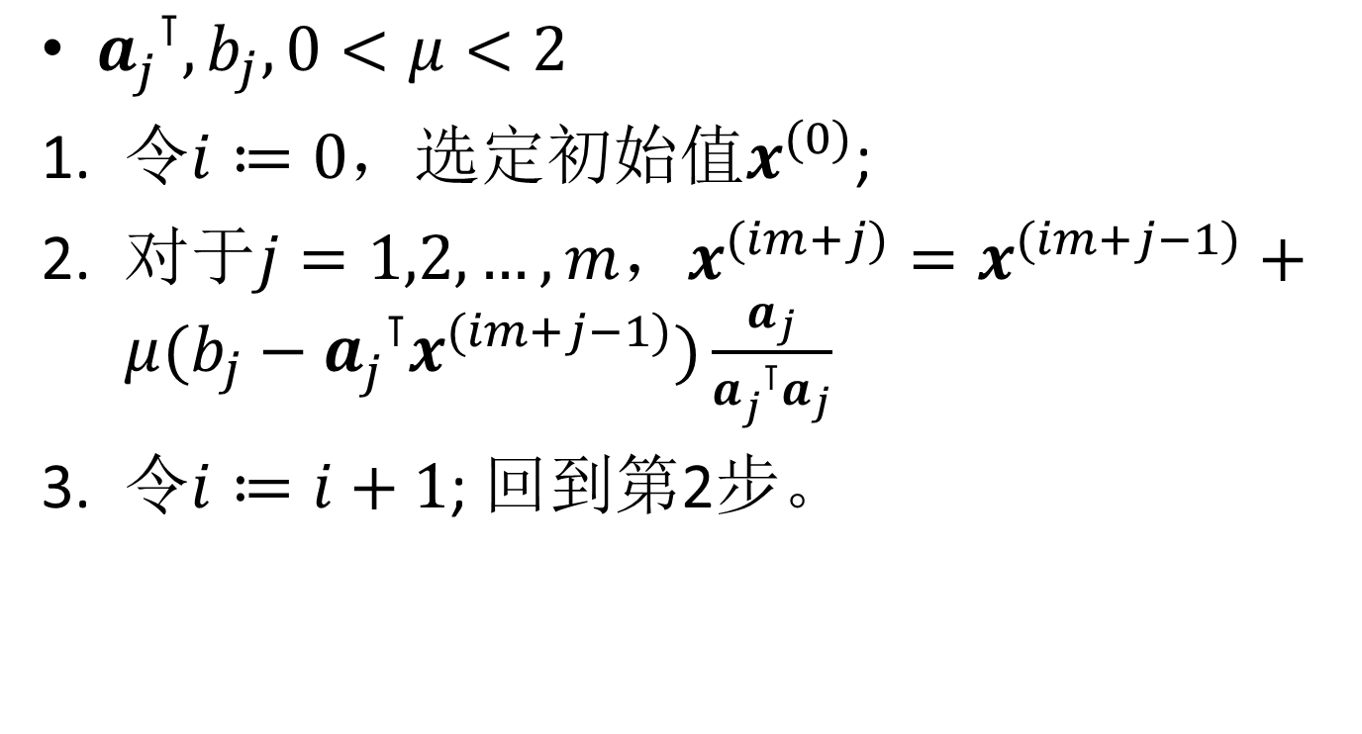
Kaczmarz算法
${a_{j}^{}}^{⊺}, b_{j}, 0<μ<2$
令$i≔0$，选定初始值$x^{(0)}$;
对于$j=1,2,…,m$，$x^{(im+j)}=x^{(im+j−1)}+μ(b_{j}−{a_{j}^{}}^{⊺}x^{(im+j−1)})\frac{a_{j}}{{a_{j}^{}}^{⊺}a_{j}}$
令$i≔i+1$; 回到第2步。

Slide 5

Kaczmarz算法
定理12.3
在Kaczmarz算法中，如果$x^{(0)}=0$，那么当$k→∞$时，$x^{(k)}→$ $x^{∗}=A^{⊺}{(AA^{⊺})}^{−1}b$。

Slide 6
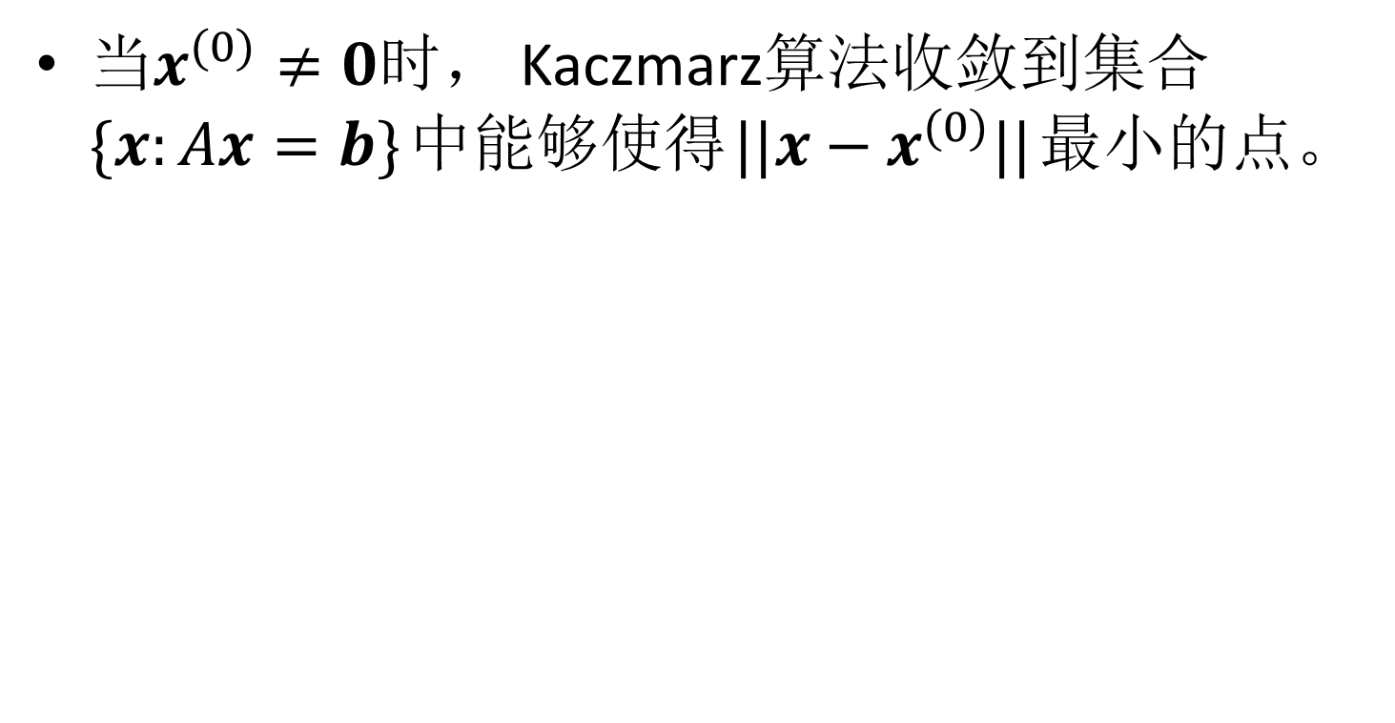
Kaczmarz算法
当$x^{(0)}≠0$时， Kaczmarz算法收敛到集合$\{x:Ax=b\}$中能够使得$||x−x^{(0)}||$最小的点。

Slide 7
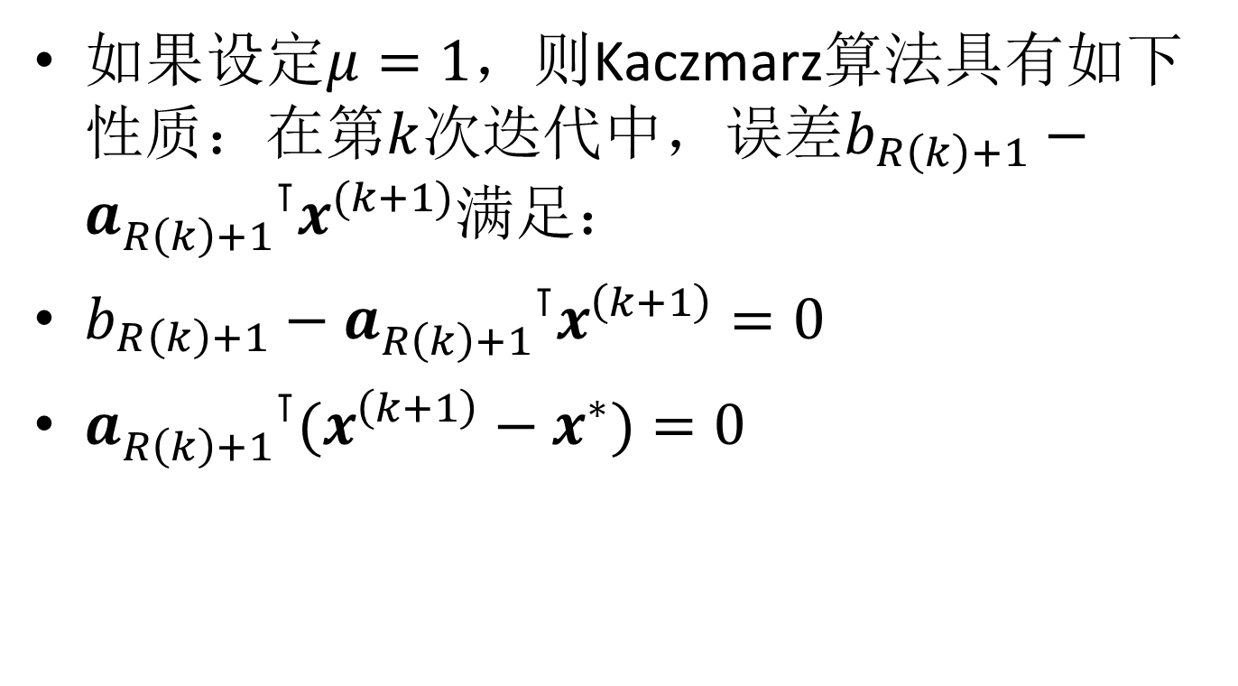
Kaczmarz算法
如果设定$μ=1$，则Kaczmarz算法具有如下性质：在第$k$次迭代中，误差$b_{R\left(k\right)+1}−{a_{R\left(k\right)+1}^{}}^{⊺}x^{(k+1)}$满足：
$b_{R\left(k\right)+1}−{a_{R\left(k\right)+1}^{}}^{⊺}x^{\left(k+1\right)}=0$
${a_{R\left(k\right)+1}^{}}^{⊺}(x^{\left(k+1\right)}−x^{∗})=0$

Slide 8

一般意义下的线性方程组的解
$Ax=b, A∈ℝ^{m×n}, rank\left(A\right)=r, r≤min⁡\{m,n\}$
$A^{−1}, 非奇异方阵A的逆矩阵$
$A^{†}, 矩阵A的广义逆矩阵或伪逆矩阵$

Slide 9
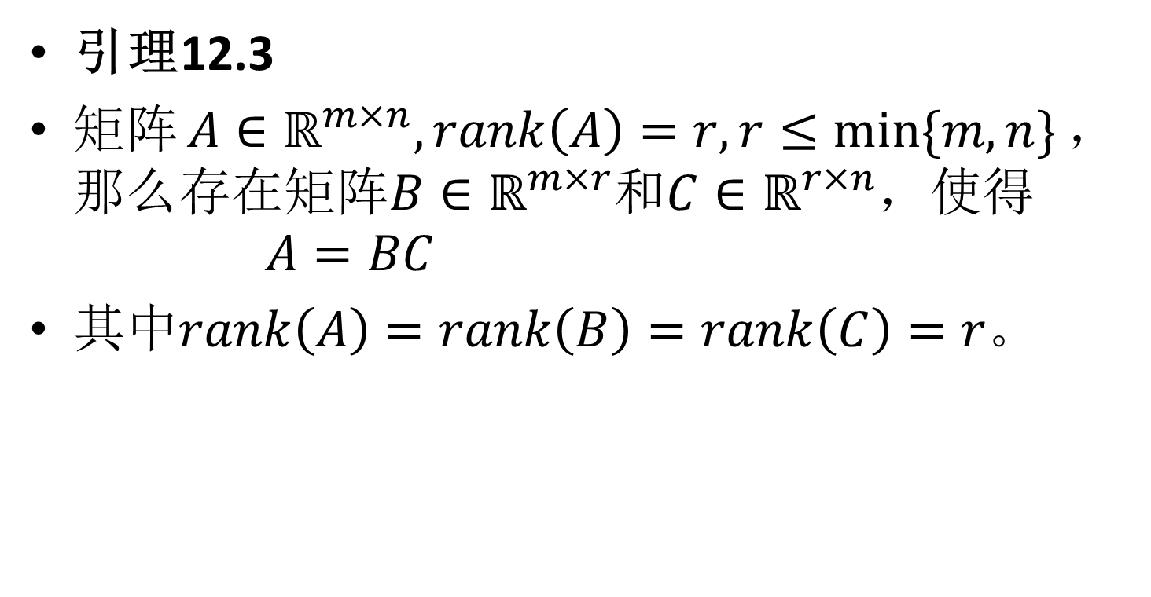
满秩分解
引理12.3
矩阵$A∈ℝ^{m×n}, rank\left(A\right)=r, r≤min⁡\{m,n\}$，那么存在矩阵$B∈ℝ^{m×r}$和$C∈ℝ^{r×n}$，使得 $A=BC$
其中$rank\left(A\right)=rank\left(B\right)=rank\left(C\right)=r。$

Slide 10
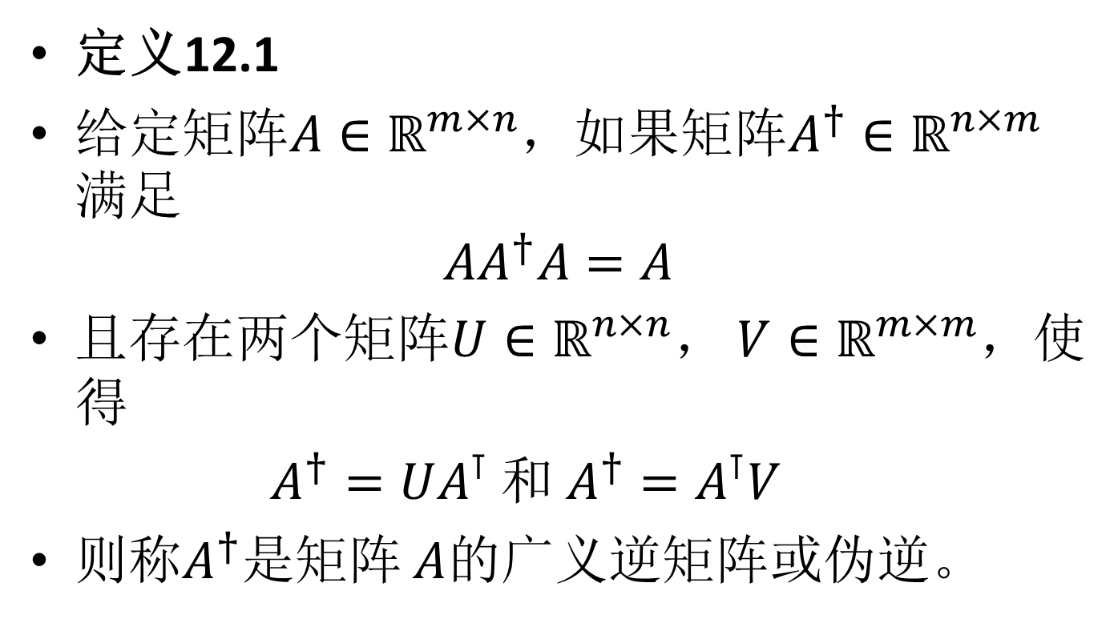
广义逆矩阵
定义12.1
给定矩阵$A∈ℝ^{m×n}$，如果矩阵$A^{†}∈ℝ^{n×m}$满足
$${AA}^{†}A=A$$
且存在两个矩阵$U∈ℝ^{n×n}$， $V∈ℝ^{m×m}$，使得
$A^{†}=UA^{⊺}$ 和 $A^{†}=A^{⊺}V$
则称$A^{†}$是矩阵 $A$的广义逆矩阵或伪逆。

Slide 11

左伪逆
$A∈ℝ^{m×n}, rank\left(A\right)=n, m≥n$
$A^{†}={(A^{⊺}A)}^{−1}A^{⊺}$
$A^{†}A=I_{n}$

Slide 12

右伪逆
$A∈ℝ^{m×n}, rank\left(A\right)=m, m≤n$
$A^{†}={A^{⊺}(AA^{⊺})}^{−1}$
$AA^{†}=I_{n}$

Slide 13

存在性
定理12.5
矩阵$A∈ℝ^{m×n}$的满秩分解为$A=BC$， $rank\left(A\right)=rank\left(B\right)=rank\left(C\right)=r$， $B∈ℝ^{m×r}$和$C∈ℝ^{r×n}$，那么$A^{†}=C^{†}$ $B^{†}$。

Slide 14

唯一性
定理12.4
矩阵$A∈ℝ^{m×n}$，如果$A$的伪逆$A^{†}$存在，那么$A^{†}$是唯一的。

Slide 15
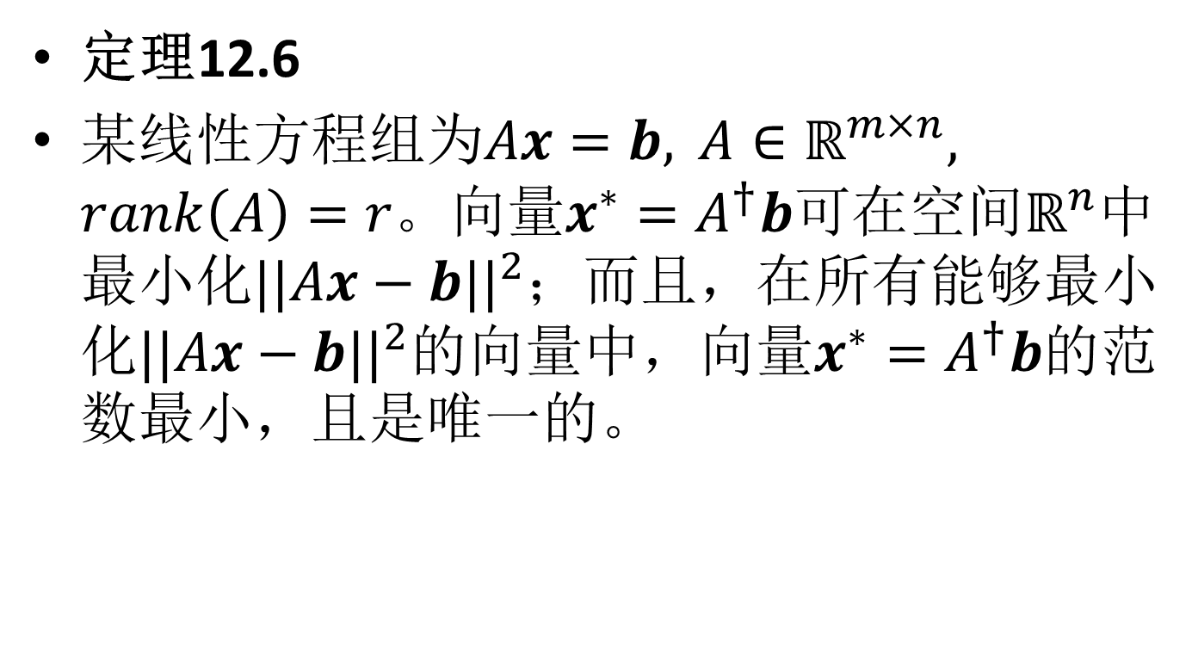
一般意义下的线性方程组的解
定理12.6
某线性方程组为$Ax=b,$ $A∈ℝ^{m×n},$ $rank\left(A\right)=r。$向量$x^{∗}=A^{†}b$可在空间$ℝ^{n}$中最小化${||Ax−b||}^{2}$；而且，在所有能够最小化${||Ax−b||}^{2}$的向量中，向量$x^{∗}=A^{†}b$的范数最小，且是唯一的。

